Slide 1
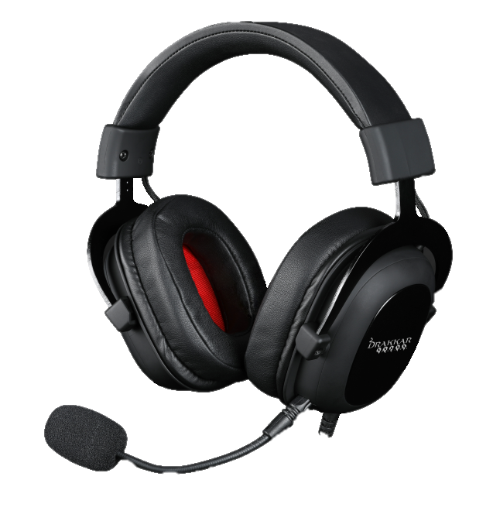
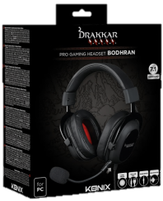

Casque Pro Gaming BODHRAN
Caractéristiques principales :
Casque circum-aural
Haut-parleurs de 53mm de diamètre
Effet sonore 7,1 pour une parfaite spatialité lors de vos sessions de jeux
Coussinets étudiés pour un confort et isolement des bruits extérieurs optimal
Télécommande avec réglage du volume, fonction mute du microphone et du son
USB pour jouer sur PC ou Jack 3,5mm pour les manettes PS4 et XBOX
Microphone omnidirectionnel
Longueur du câble 2,5m
Ref Innelec : 61881107061
Gencod : 3328170274777
Deee : 0,08 €
PVPC* : 69,99 €
CARACTÉRISTIQUES TECHNIQUES
Haut-parleurs | 53mm *2
Impédance | 64Ω±15%
Puissance de son en sortie | 110±3dB
Sensibilité Micro | -42db±3db
Fréquence | 20Hz-20kHz
Longueur du câble | 2,5m
Plug jack micro | 3,5mm
Impédance du micro | 2.2KΩ
 | Poids (kg) | Longueur (mm) | Largeur (mm) | Hauteur (mm) | Quantité (pcs)
Unité | Nc | Nc | Nc | Nc | 1
Sous PCB | Nc | Nc | Nc | Nc | Nc
Master PCB | Nc | Nc | Nc | Nc | Nc

